Slide 1

ПЭК ГГТУ
Курсовой проект по дисциплине МДК 01.01 «Разработка программных модулей». Тема: Разработка системы для автоматизации обработки билетов онлайн-кинотеатра.
Подготовил: студент Игнатенко Е.П.
Группа: ИСП.22.2А
Специальность: 09.02.07 «Информационные системы и программирование»
Руководитель: преподаватель Климов А.А.
Орехово-Зуево

Slide 2


Введение
В ходе курсового проекта была
разработана система для автоматизации
обработки билетов онлайн-кинотеатра.
Цель разработки — создание удобного
приложения для бронирования билетов
и управления расписанием сеансов.

Slide 3







Актуальность курсового проекта
Актуальность разработки моей системы обусловлена растущей потребностью в удобных и эффективных инструментах управления билетами в онлайн-кинотеатрах.
Разработка системы для автоматизированной обработки билетов обеспечит удобное приложение, учета и контроля билетов.
Рост популярности
Проблемы ручной обработки
Экономия времени

Slide 4




Цель и задачи
Цель: Разработка приложения для онлайн-кинотеатра, которое позволяет пользователям бронировать билеты.
Приложение должно быть простым и удобным в использовании, а также подключенным к базе данных для хранения информации о фильмах, сеансах и бронированиях.
Главные задачи включают:
Разработать приложение с графическим интерфейсом
Реализовать основные функции
Спроектировать базу данных
Провести тестирование приложения

Slide 5


Требования к ПО
Функциональные требования:
Просмотр списка фильмов и расписания сеансов.
Выбор и бронирование билетов.
Получение электронного билета (номер заказа).
Отмена брони билета.
Просмотр истории бронирований.
Окно авторизации при входе.
Нефункциональные требования:
Удобство использования.
Безопасность.
Производительность.

Slide 6

Описание предметной области
Предметная область включает в себя процессы, связанные с бронированием билетов в кино, авторизацию пользователей, выбор сеансов, оформление билетов и управление бронированиями.
Главная цель системы — автоматизировать эти процессы, снижая количество возможных ошибок и ускоряя работу обработку информации.

Slide 7
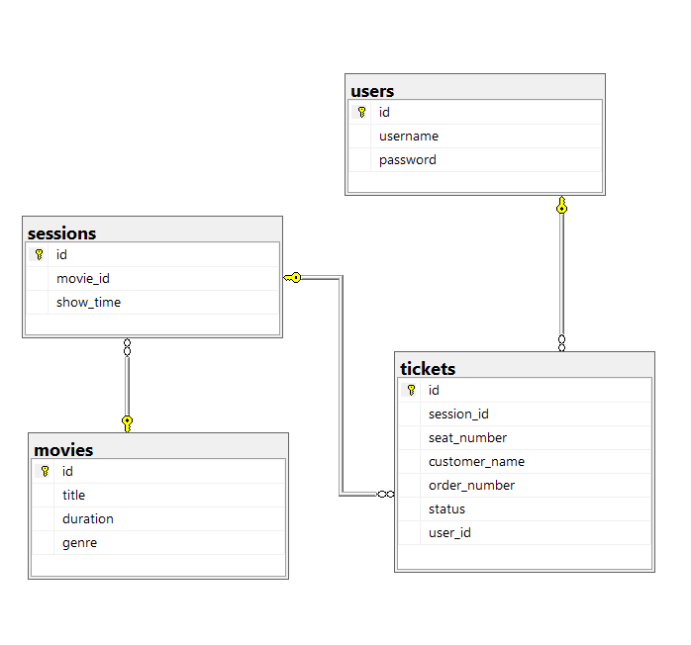




Схема структуры данных
На рисунке представлена ER-диаграмма базы данных, отражающая основные сущности и их взаимосвязи. Структура данных организована 4 ключевыми таблицами:
Пользователи (users)
Фильмы (movies)
Сеансы (sessions)
Бронирования (tickets)

Slide 8




Используемые средства разработки
В качестве основного языка программирования использован Python.
Разработка системы осуществлялась в приложение PyCharm.
В качестве системы управления базами данных (СУБД) использована SQL Server Management Studio (SSMS).
Для создания графического интерфейса использована библиотека TKinter
PyCharm
Python
tkinter
Субд(SSMS)

Slide 9
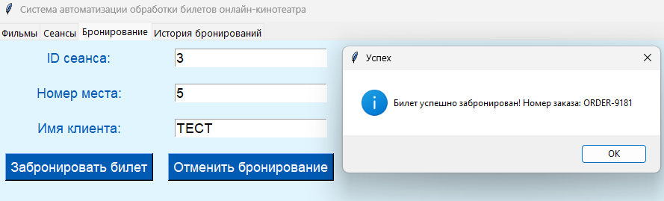
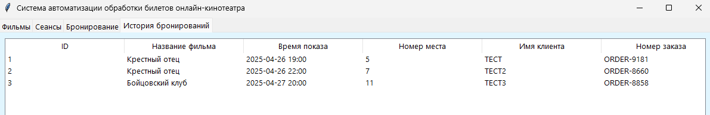
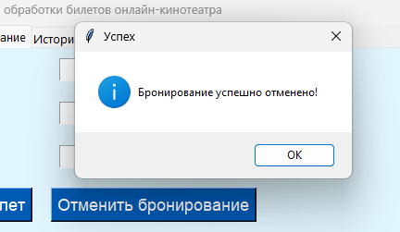
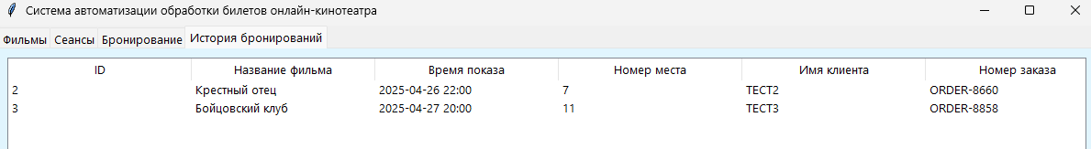
Тестирование ПО
Проведено тестирование системы на корректность входа в приложение выполнения, операций бронирования и отмены, а также работы базы данных.
Создание бронирования билета
История бронирования билетов
Отмена билета ORDER-9181
История бронирования после отмены бронирования

Slide 10
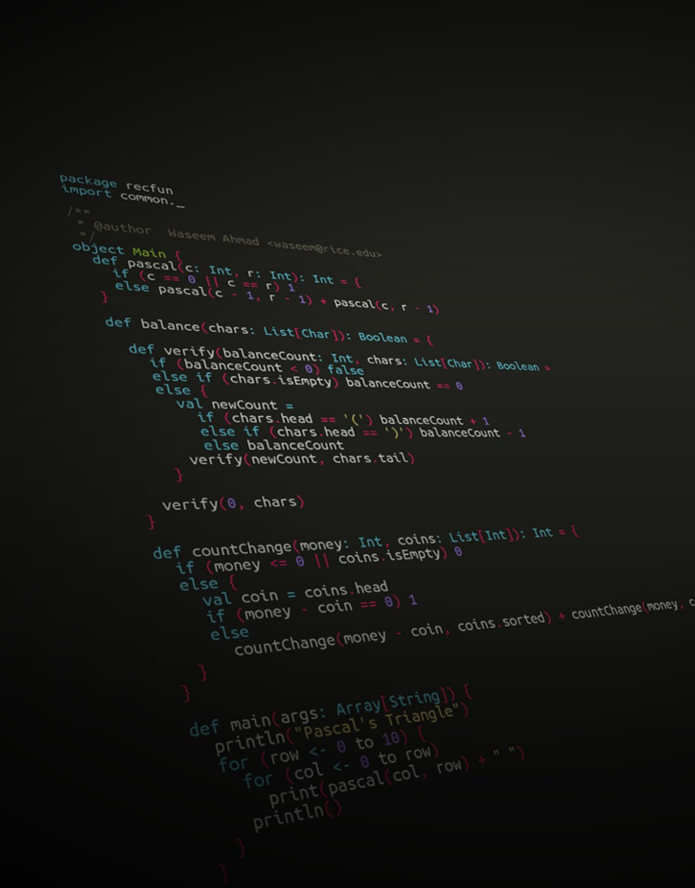
Вывод
В результате разработки курсового проекта была создана информационная система для автоматизации обработки билетов в онлайн-кинотеатре. Приложение обеспечивает удобный выбор просмотра списка фильмов, бронирования и отмены билетов.
В ходе работы над проектом я улучшил свои навыки программирования, работы с базами данных и поиска информации.

